Slide 1
La nuova residenza delle persone fisiche
Stefano Vignoli 16 febbraio 2024

Slide 2
L’importanza della residenza
Permette di individuare i soggetti passivi i cui redditi (e patrimonio) sono tassabili in Italia ovunque siano prodotti (detenuti).
Art. 3 TUIR
L’imposta si applica sul reddito complessivo del soggetto, formato
per i residenti da tutti i redditi posseduti al netto degli oneri deducibili;
per i non residenti soltanto da quelli prodotti nel territorio dello Stato.
Rileva la residenza, non la cittadinanza.
La necessità di aggiornare la definizione di residenza deriva da:
Conoscenza e concorrenza dei regimi fiscali;
Mobilità delle persone;
Rapporti personali fluidi; minore rilevanza dei legami familiari «ufficiali»;
New economy / smart working.

Slide 3
La vecchia residenza fiscale
Art. 2 comma 2 del TUIR
Ai fini delle imposte sui redditi si considerano residenti le persone che per la maggior parte del periodo d’imposta
sono iscritte nelle anagrafi della popolazione residente;
hanno nel territorio dello Stato ai sensi del Codice civile:
il domicilio Art. 43 comma 1 C.C.: «Il domicilio di una persona è nel luogo in cui essa ha stabilito la sede principale dei suoi affari e interessi»;
la residenza Art. 43 comma 2 C.C.: «La residenza è nel luogo in cui la persona ha la dimora abituale».

Slide 4
La nuova residenza fiscale
Articolo 1 D.Lgs 209 del 27 dicembre 2023 (Decreto internazionalizzazione)
Ai fini delle imposte sui redditi si considerano residenti le persone che per la maggior parte del periodo d’imposta, considerando anche le frazioni di giorno, hanno il domicilio o la residenza nel territorio dello Stato ovvero che sono ivi presenti.
Ai fini dell’applicazione della presente disposizione, per domicilio si intende il luogo in cui si sviluppano, in via principale, le relazioni personali e familiari della persona.
Salvo prova contraria, si presumono altresì residenti le persone iscritte per la maggior parte del periodo di imposta nelle anagrafi della popolazione residente.
Legge delega - Art. 3 della Legge n. 111/2023
Nell'esercizio della delega di cui all'articolo 1 il Governo osserva … anche i seguenti ulteriori principi e criteri direttivi generali: c) provvedere alla revisione della disciplina della residenza fiscale delle persone fisiche … al fine di renderla coerente con la migliore prassi internazionale e con le convenzioni sottoscritte dall'Italia per evitare le doppie imposizioni, nonché coordinarla con la disciplina della stabile organizzazione e dei regimi speciali vigenti per i soggetti che trasferiscono la residenza in Italia anche valutando la possibilità di adeguarla all'esecuzione della prestazione lavorativa in modalità agile;

Slide 5
Cosa non cambia – 183 giorni
Split year
La residenza si determina sulla base di uno dei tre/quattro criteri alternativi per la maggior parte del periodo di imposta.
Il § 2,10 del Commentario art. 4 raccomanda il criterio del frazionamento del periodo di imposta:
For example, in one calendar year an individual is a resident of State A under that State’s tax laws from 1 January to 31 March, then moves to State B. Because the individual resides in State B for more than 183 days, the individual is treated by the tax laws of State B as a State B resident for the entire year. Applying the special rules to the period 1 January to 31 March, the individual was a resident of State A. Therefore, both State A and State B should treat the individual as a State A resident for that period, and as a State B resident from 1 April to 31 December
Per la Cassazione (Ordinanza 25690/2023): è tassabile (anche) in Italia il reddito prodotto in Francia nella seconda parte del 2012 di un calciatore trasferitosi dal Milan al PSG a metà luglio 2012.
Rischio doppia tassazione per parte dell’anno / doppio esonero

Slide 6
Split year
Solo le Convenzioni con Svizzera e Germania regolano lo split year.
Convenzione con la Germania:
Protocollo aggiuntivo alla Convenzione punto 3:
se una persona fisica è considerata residente di uno Stato contraente soltanto per una frazione dell'anno, per effetto di un cambio di residenza,
«l'assoggettamento all'imposta, nei limiti in cui esso dipenda dal luogo di residenza, termina nel primo Stato alla fine del giorno in cui è stato effettuato il cambio di domicilio. Nell'altro Stato, l'assoggettamento all'imposta, nei limiti in cui esso dipenda dal luogo di residenza, inizia il giorno successivo al cambio di domicilio»
Convenzione con la Svizzera
Articolo 4 paragrafo 4: «La persona fisica che ha trasferito definitivamente il suo domicilio da uno Stato contraente all'altro Stato contraente cessa di essere assoggettata nel primo Stato contraente alle imposte per le quali il domicilio è determinante non appena trascorso il giorno del trasferimento del domicilio. L'assoggettamento alle imposte per le quali il domicilio è determinante inizia nell'altro Stato a decorrere dalla stessa data»
Risposta 370/2023 (Svizzera) e in precedenza risposte 73 e 98 del 2023, lo split year rileva soltanto in caso di doppia residenza

Slide 7
Cos’altro non cambia
Trasferimenti in Paesi Black list
Art. 2 comma 2 bis del TUIR
Si considerano altresì residenti, salvo prova contraria, i cittadini italiani cancellati dalle anagrafi della popolazione residente e trasferiti in Stati o territori diversi da quelli individuati con decreto del Ministro dell’economia e delle finanze, da pubblicare nella Gazzetta Ufficiale.
I quattro criteri (in precedenza tre) sono alternativi: è sufficiente che ne ricorra uno per individuare la residenza della persona nel nostro Paese.
La residenza – articolo 43 del Codice Civile:
il luogo in cui la persona ha la dimora abituale (e, per dottrina e giurisprudenza «volontaria»)
Nozione di residenza valida solo per imposte sui redditi (e Ivie e Ivafe)
Non viene introdotta una exit tax

Slide 8
Nuovo criterio della presenza
Dal 2024 sono residenti le persone che sono presenti nel territorio dello Stato.
Il requisito della presenza va verificato per la maggior parte del periodo d’imposta (183 giorni; 184 nel 2024).
Occorre considerare anche le frazioni di giorno; rilevano i periodi non consecutivi
Rischia di attrarre a tassazione frontalieri, studenti e turisti di lunga durata.
In ambito OCSE previsto soltanto dall’articolo 15 § 2 per le remunerazioni del settore privato (presenza nell’altro Stato inferiore a 183 giorni).
È un criterio che rileva in altri Paesi quali Usa (substantial presence test; su base triennale), Gran Bretagna (automatic residence test), Spagna (caso Shakira)
Non è stato individuato l’ufficio competente per l’accertamento.
Criterio difficile da determinare (libera circolazione nella UE).

Slide 9
Il nuovo domicilio
Prima, articolo 43 C.C.: luogo in cui la persona ha stabilito la sede principale dei suoi affari e interessi.
"Nuovo domicilio": «per domicilio si intende il luogo in cui si sviluppano, in via principale, le relazioni personali e familiari della persona»
La corte UE con la sentenza Louloudakis (sentenza 12 luglio 2001, procedimento C-262/99) sottolineava che «nel caso in cui una persona abbia legami sia personali sia professionali in due Stati membri, il luogo della sua ‘normale residenza’, stabilito nell’ambito di una valutazione globale in funzione di tutti gli elementi di fatto rilevanti, è quello in cui viene individuato il centro permanente degli interessi di tale persona e che, nell’ipotesi in cui tale valutazione globale non permetta siffatta valutazione, va data preminenza dei legami personali»)
Ad inizio secolo la Cassazione ha seguito le orme della sentenza Louloudakis; più recentemente è stata data importanza anche agli interessi economici e patrimoniali in un’ottica di valutazione globale della posizione
Gli interessi economici sono più semplici da individuare
Gli interessi personali/familiari sono più semplici da spostare
Quali sono le relazioni personali e familiari che si sviluppano in via principale?
Criterio che rischia di sovrapporsi a quello della residenza

Slide 10
L’iscrizione all’anagrafe
Salvo prova contraria, si presumono altresì residenti le persone iscritte per la maggior parte del periodo di imposta nelle anagrafi della popolazione residente.
Era criterio formale alternativo a domicilio e residenza
La Cassazione ha dato talvolta rilevanza all’iscrizione all’anagrafe anche in presenza di Convenzioni: Stati Uniti (1783/1999), Svizzera (21970/2015), Regno Unito (16634/2018), Brasile (1355/2022)
L’eliminazione della presunzione assoluta segue una tendenza legislativa: regime impatriati, ricercatori e professori
Non rileva nelle Convenzioni ed è un criterio generalmente irrilevante negli altri Paesi
La prova contraria si esercita dimostrando l’assenza degli altri tre criteri alternativi (residenza, domicilio, presenza)
È la modifica da accogliere con maggior favore perché esclude la presunzione assoluta di residenza in Italia per gli italiani non iscritti all’Aire ed anche per i cittadini stranieri che dopo aver stabilito la residenza in Italia abbiano omesso di cancellarsi all’anagrafe (errore frequente considerata l’irrilevanza che in altri ordinamenti assume tale criterio formale).

Slide 11
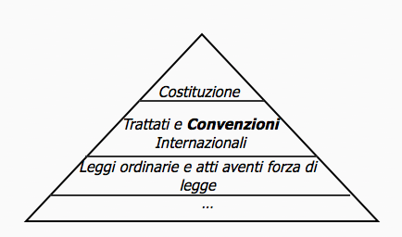
L’importanza della Convenzione
La Convenzione prevale sulla normativa interna
Lex specialis derogat generali
In diritto interno:
art. 113 Costituzione: La potestà legislativa è esercitata dallo Stato e dalle Regioni nel rispetto della Costituzione, nonché dei vincoli derivanti dall'ordinamento comunitario e dagli obblighi internazionali.
art. 75 Dpr 600/1973 Nell’applicazione delle disposizioni concernenti le imposte sui redditi sono fatti salvi gli accordi internazionali resi esecutivi in Italia
art. 169 Tuir Le disposizioni del presente testo unico si applicano, se più favorevoli al contribuente, anche in deroga agli accordi internazionali contro la doppia imposizione.
Stato della fonte
principio di territorialità
I due stati della
Convenzione
Stato di residenza
worldwide principle taxation

Slide 12
L’eliminazione delle doppie imposizioni
Convenzione Italia – Francia art. 24 - Disposizioni per eliminare le doppie imposizioni.
L’Italia applica il meccanismo del credito di imposta e, in considerazione dell’elevata progressività, è spesso dovuto un conguaglio Irpef.
La doppia imposizione è eliminata nella seguente maniera:
1. Per quanto concerne l'Italia: Se un residente dell'Italia possiede elementi di reddito che sono imponibili in Francia, l'Italia, nel calcolare le proprie imposte sul reddito specificate nell'articolo 2 della presente Convenzione, può includere nella base imponibile di tali imposte detti elementi di reddito, a meno che espresse disposizioni della presente Convenzione non vi si oppongano. In tal caso, l'Italia deve dedurre dalle imposte così calcolate l'imposta sui redditi pagata in Francia, ma l'ammontare della deduzione non può eccedere la quota di imposta italiana attribuibile ai predetti elementi di reddito nella proporzione in cui gli stessi concorrono alla formazione del reddito complessivo. | 2. Per quanto concerne la Francia: a) Gli utili e gli altri redditi (revenus positifs) che provengono dall'Italia e che sono ivi imponibili conformemente alle disposizioni della Convenzione, sono parimenti imponibili in Francia allorché' sono ricevuti da un residente della Francia. L'imposta italiana non è deducibile ai fini del calcolo del reddito imponibile in Francia. Ma il beneficiario ha diritto ad un credito di imposta nei confronti dell'imposta francese nella cui base detti redditi sono inclusi. Detto credito di imposta è pari: - con riferimento ai redditi previsti agli articoli 10 (dividendi), 11 (interessi), 12 (canoni), 16 (dirigenti e consiglieri), 17 (artisti e sportivi) e al paragrafo 8 del protocollo annesso alla Convenzione, all'ammontare dell'imposta pagata in Italia conformemente alle disposizioni di detti articoli. Esso non può tuttavia eccedere l'ammontare dell'imposta francese relativa a tali redditi; - per tutti gli altri redditi, all'ammontare della relativa imposta francese.

Slide 13
Convenzione contro le doppie imposizioni
Art. 4
1. Ai fini della presente Convenzione, l'espressione «residente di uno Stato» designa ogni persona che, in virtu' della legislazione di detto Stato, è assoggettata ad imposta nello stesso Stato, a motivo del suo domicilio, della sua residenza, della sede della sua direzione o di ogni altro criterio di natura analoga. Tuttavia, tale espressione non comprende le persone che sono assoggettate ad imposta in questo Stato soltanto per il reddito che esse ricavano da fonti situate in detto Stato o per il patrimonio ivi situato.
2. Quando, in base alle disposizioni del paragrafo 1, una persona fisica è residente di entrambi gli Stati, la sua situazione è determinata nel seguente modo:
a) detta persona è considerata residente dello Stato nel quale ha un'abitazione permanente; se essa dispone di un'abitazione permanente in entrambi gli Stati, è considerata residente dello Stato nel quale le sue relazioni personali ed economiche sono più strette (centro degli interessi vitali);
b) se non si può determinare lo Stato nel quale detta persona ha il centro dei suoi interessi vitali, o se la medesima non ha un'abitazione permanente in alcuno degli Stati, essa è considerata residente dello Stato in cui soggiorna abitualmente;
c) se detta persona soggiorna abitualmente in entrambi gli Stati, ovvero non soggiorna abitualmente in alcuno di essi, essa e' considerata residente dello Stato del quale ha la nazionalità;
d) se detta persona ha la nazionalità di entrambi gli Stati, o se non ha la nazionalità di alcuno di essi, le autorità competenti degli Stati risolvono la questione di comune accordo.

Slide 14
La residenza convenzionale
Art. 4 Modello OCSE
La residenza viene determinata in base alla normativa interna
In caso di double residence – si applica le tie breaker rules
Stato nel quale ha un'abitazione permanente;
Stato nel quale le sue relazioni personali ed economiche sono più strette (centro degli interessi vitali);
Stato in cui soggiorna abitualmente;
Stato del quale ha la nazionalità;
Le autorità competenti degli Stati risolvono la questione di comune accordo.

Slide 15
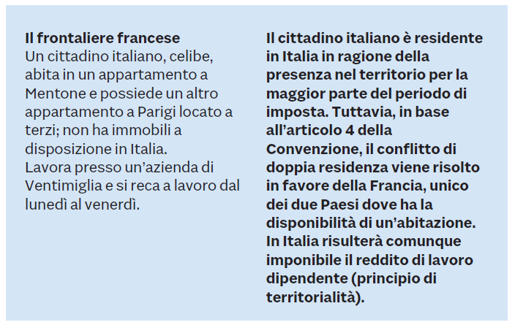
Casi risolti: il frontaliere

Slide 16
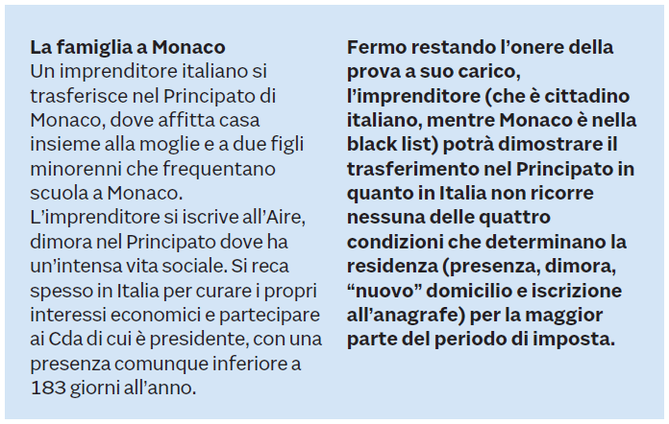
Casi risolti: la famiglia a Monaco

Slide 17
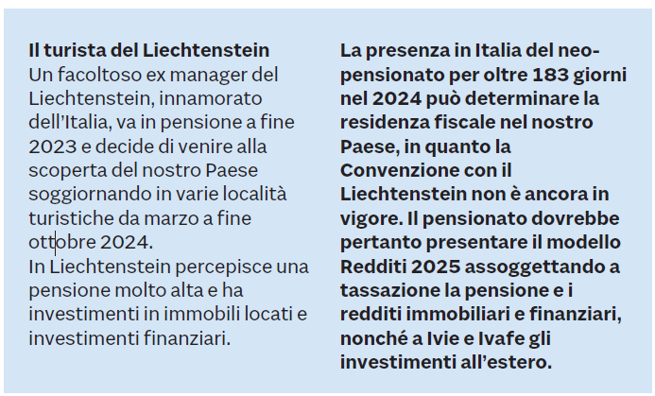
Casi risolti: il turista liechtensteiniano

Slide 18
Residenza in materia di successioni/donazioni
Il legislatore non definisce la residenza ai fini dell’imposta sulle successioni e donazioni
Si ritiene che occorra fare riferimento al concetto civilistico di residenza (art. 43 C.C.)
Non rileva pertanto la residenza fiscale e neanche l’inversione della prova (art. 2 comma 2 bis TUIR)
Solo 7 Convenzioni stipulate dall’Italia.
le Convenzioni con Francia (anche donazione), Svezia e Danimarca prevedono tie breaker rules conformi a Convenzioni contro doppie imposizioni
la Convenzione con la Gran Bretagna non attribuisce alcun rilievo all’abitazione permanente
la Convenzione con Israele si ferma al criterio del soggiorno abituale non prevedendo quello residuale della cittadinanza;
la Convenzione con la Grecia dispone che la doppia residenza sia risolta tramite Accordo tra Paesi che tenga conto dove le relazioni personali ed economiche sono più strette e, in subordine, della cittadinanza;
la Convenzione con gli Stati Uniti non regola i casi di doppia residenza.

Slide 19
Le questioni da risolvere
Come valutare la residenza fino al 2023?
Regimi agevolati per neo-residenti: la verifica dell’assenza di residenza nei periodi di imposta precedenti va fatta alla luce dei criteri pro-tempore in vigore?
Può variare l’interpretazione del centro degli interessi vitali previsto dalla Convenzione?
Come rileverà il nuovo criterio della presenza, anche per le frazioni di giorno?
La nuova definizione di domicilio agevolerà il trasferimento all’estero dei grandi capitali italiani?
Come potrà l’Amministrazione verificare la presenza e il «nuovo» domicilio? Aumenterà il contenzioso?

